Slide 1
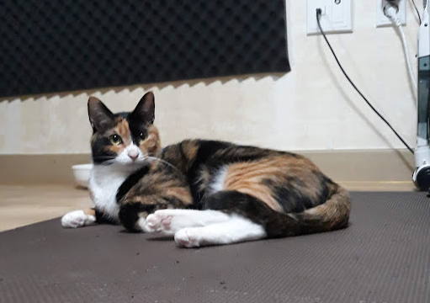
2

Slide 2
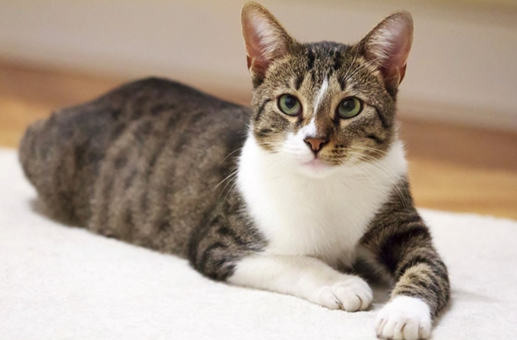
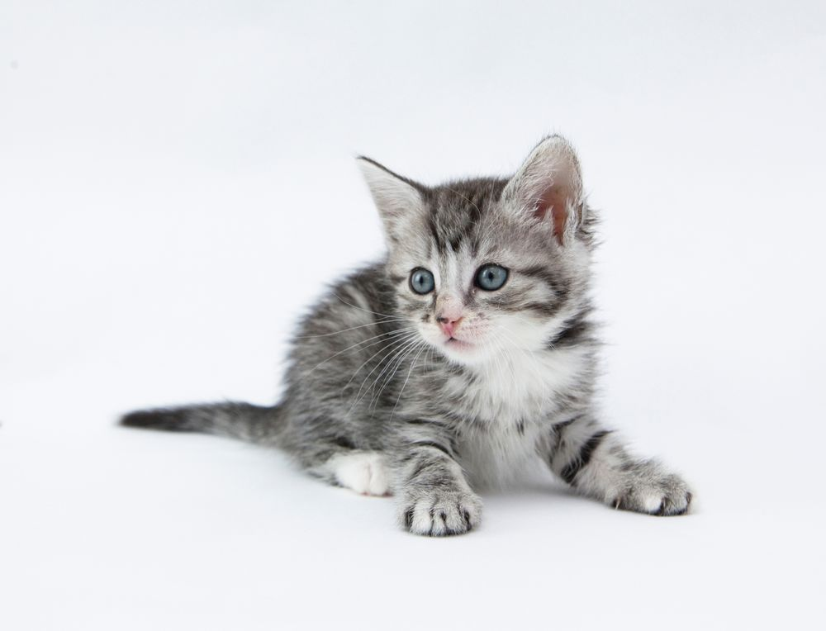

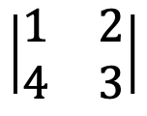



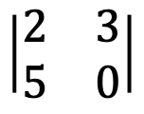
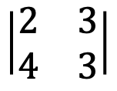
확률측도
가측공간
$$X$$
$$\left|\begin{matrix}1 & 2 \\ 4 & 3\end{matrix}\right|$$
$$X$$
$$\left|\begin{matrix}2 & 3 \\ 4 & 3\end{matrix}\right|$$
$$X$$
$$\left|\begin{matrix}2 & 3 \\ 5 & 0\end{matrix}\right|$$

Slide 3
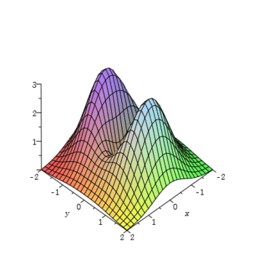

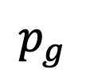



$$D$$
$$p_{z}$$
근사시켜야함
$$p_{g}$$
$$p_{data}$$
$$G(Z)$$

